Slide 1

Chào mừng thầy cô và các em đến với tiết học Địa lí
Địa lí hay - Học mê say

Slide 2

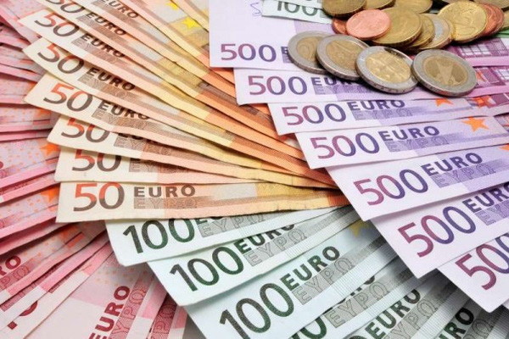

ĐI TÌM BÍ ẨN
Tuổi đời trẻ nhất
tháng 12 năm 1996
19 quốc gia lưu hành chính thức
Tiền tệ

Slide 3
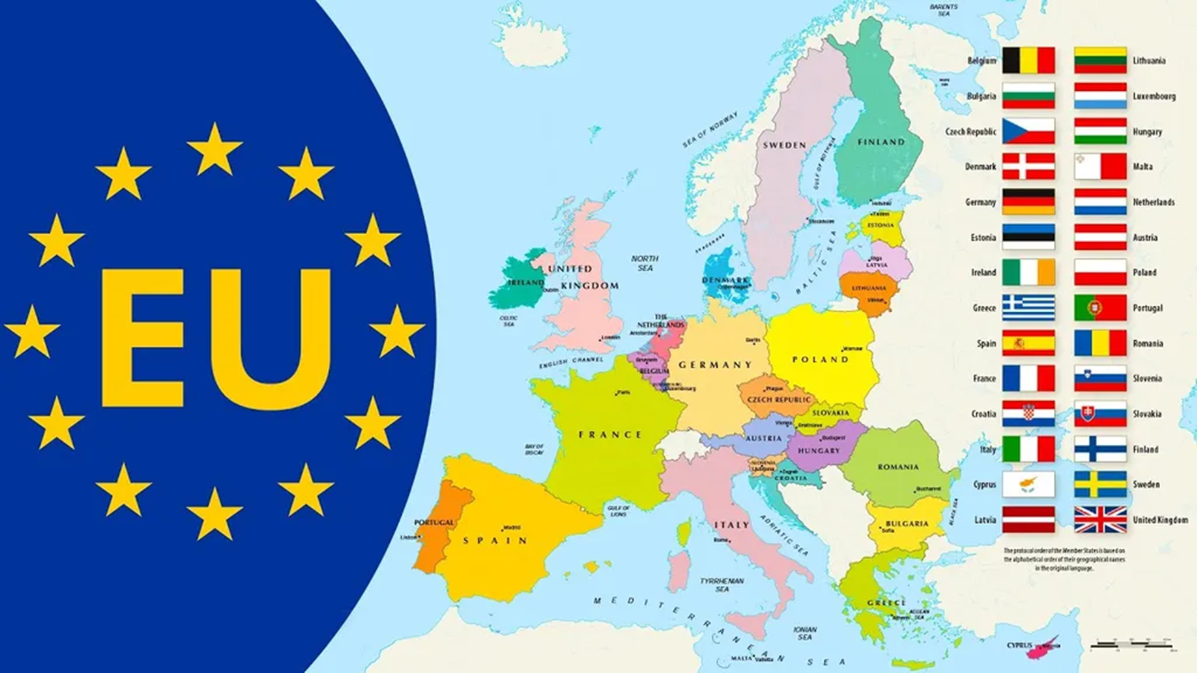
BÀI 4: LIÊN MINH CHÂU ÂU

Slide 4
Tiết 7+10 BÀI 4: LIÊN MINH CHÂU ÂU
1. Khái quát về Liên minh
châu Âu
2. Trung tâm kinh tế lớn

Slide 5


1. Khái quát về Liên minh châu Âu
Nhiệm vụ: Dựa vào thông tin SGK, Em hãy hoàn thiện thông tin phiếu học tập sau:
Liên minh châu Âu EU
Câu hỏi | Trả lời
Câu 1: Tổ chức tiền thân của Liên minh châu Âu?
Câu 2: Liên minh châu Âu được thành lập vào thời gian nào?
Câu 3: Các quốc gia thành viên khi mới thành lập?
Câu 4: Trụ sở chính của tổ chức ở đâu?
Câu 5: Hiện nay có bao nhiêu nước thành viên?
Cộng đồng kinh tế châu Âu (1957)
01/11/1993
Đức, Pháp, I-ta-li-a, Hà Lan, Bỉ và Lúc-xăm-bua
Bruc-xen (Bỉ)
27 nước thành viên

Slide 6


1. Khái quát về Liên minh châu Âu
- Số quốc gia thành viên (2020): 27.
- Diện tích (2020): 4,1 triệu km2.
- Số dân (2020): 44,7 triệu người.
- Tiền thân của Liên minh châu Âu là Cộng đồng Kinh tế châu Âu
- Thành lập 1/1/1993 gồm 6 nước thành viên.
- Trụ sở Uỷ ban châu Âu đặt tại Bỉ.

Slide 7
Việt Nam thiết lập quan hệ thương mại với Liên minh châu Âu (EU) vào năm nào?
Các mặt hàng nông sản xuất khẩu của Việt Nam sang Liên minh châu Âu:
1990
Gạo
Hạt tiêu
Cà phê
Hạt điều
Chè
Cao su
Rau củ quả….

Slide 8
Vấn đề ứng phó với biến đổi khí hậu ở châu Âu được diễn ra như thế nào?
Biểu hiện: Trong những năm gần đây, biến đổi khí hậu đã gây ra nhiều ảnh hưởng tới châu Âu: thời tiết cực đoan như nắng nóng bất thường, mưa lũ…
Giải pháp:
+ Trồng rừng và bảo vệ rừng: để giảm hiệu ứng nhà kính, giảm nguy cơ lũ lụt và hạn hán
+ hạn chế sử dụng nhiên liệu hóa thạch ở mức tối đa;
+ phát triển năng lượng tái tạo, thân thiện với môi trường (mặt trời, gió, sóng biển, thủy triều).

Slide 9






Quá trình hình thành Liên minh châu Âu
1951
1957
1958
1967
1993
Cộng đồng Than và thép Châu Âu
Cộng đồng Kinh tế Châu Âu (Tiền thân của EU)
Cộng đồng Nguyên tử Châu Âu
Hợp nhất 3 tổ chức => Cộng đồng Châu Âu(EC)
Đổi tên thành Liên Minh Châu Âu (EU)

Slide 10
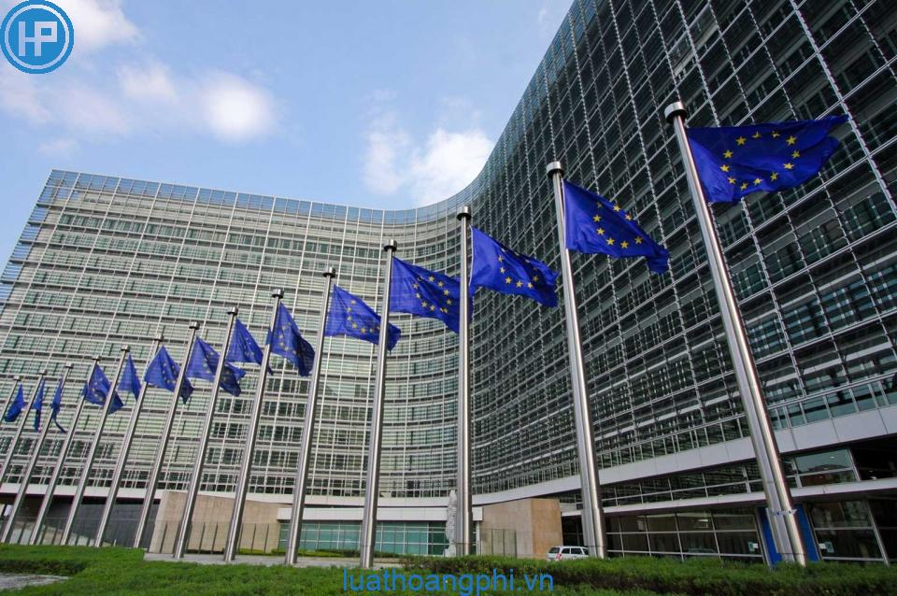

Slide 11
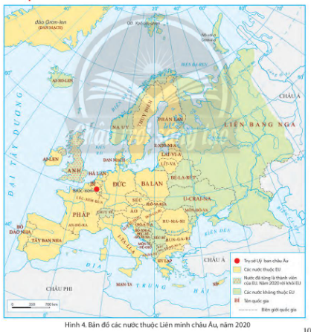

Nhận xét về quá trình hình thành và phát triển của Liên minh châu Âu (EU)?

Slide 12
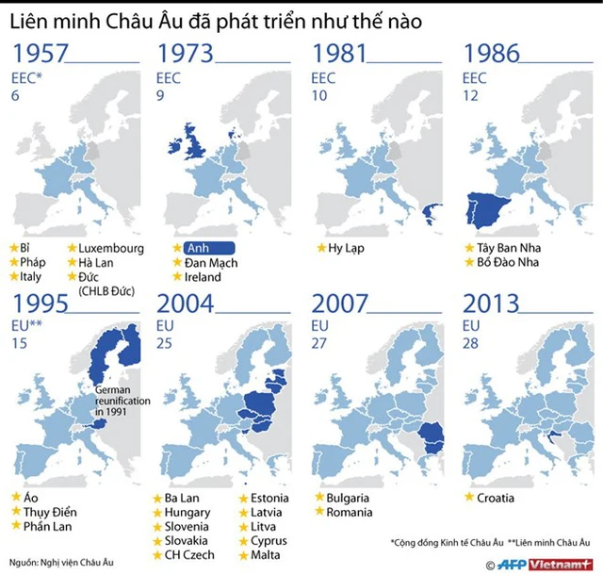
1957: 6 nước thành viên
1973: +3 nước thành viên
1981: +1 nước thành viên
1986: +2 nước thành viên
1995: +3 nước thành viên
2004: +10 nước thành viên
2007: +2 nước thành viên
2013: +1 nước thành viên

Slide 13


Em hãy cho biết có bao nhiêu Quốc kì thể hiện số quốc gia đã tham gia Liên minh châu Âu?
Em biết điều gì qua bức ảnh này? hãy chia sẻ với các bạn.
28
27

Slide 14

Tại sao Anh rời khỏi EU?

Slide 15
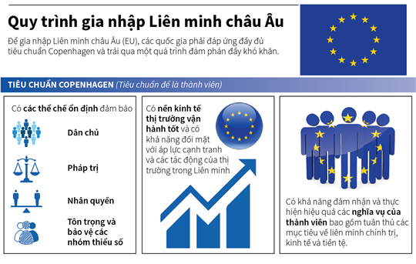

EM CÓ BIẾT?

Slide 16


2. Trung tâm kinh tế lớn.
Dựa vào thông tin SGK, bảng GDP một số nền kinh tế lớn của thế giới năm 2020. Các em hãy trao đổi và tìm các dẫn chứng để chứng minh Liên minh châu Âu – Một trung tâm kinh tế lớn trên thế giới.

Slide 17
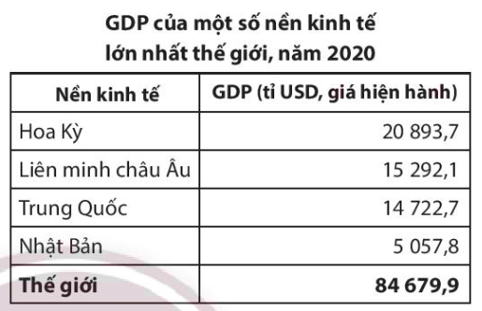
2. Trung tâm kinh tế lớn.
Năm 2020, GDP của EU đứng thứ hai (sau Hoa Kỳ).

Slide 18
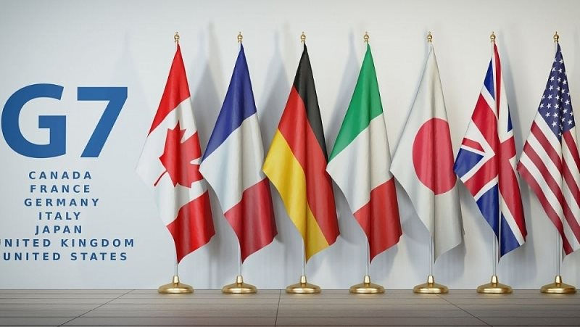
2. Trung tâm kinh tế lớn.
Là trung tâm CN hàng đầu thế giới. Có 3/7 nước công nghiệp hàng đầu thế giới.

Slide 19
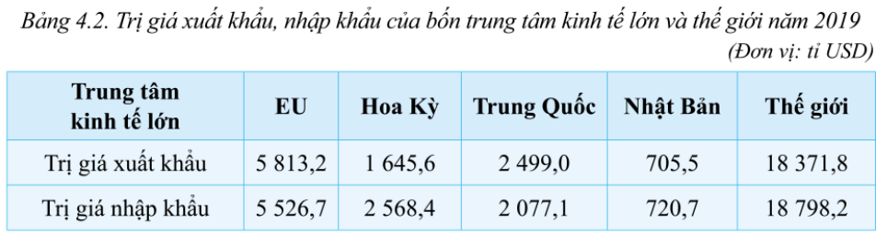
2. Trung tâm kinh tế lớn.
Là trung tâm trao đổi hàng hóa và dịch vụ lớn nhất thế giới, là đối tác thương mại hàng đầu của 80 quốc gia.
=> Đối tác kinh tế lớn nhất của EU là các quốc gia Bắc Mĩ và châu Á TBD

Slide 20
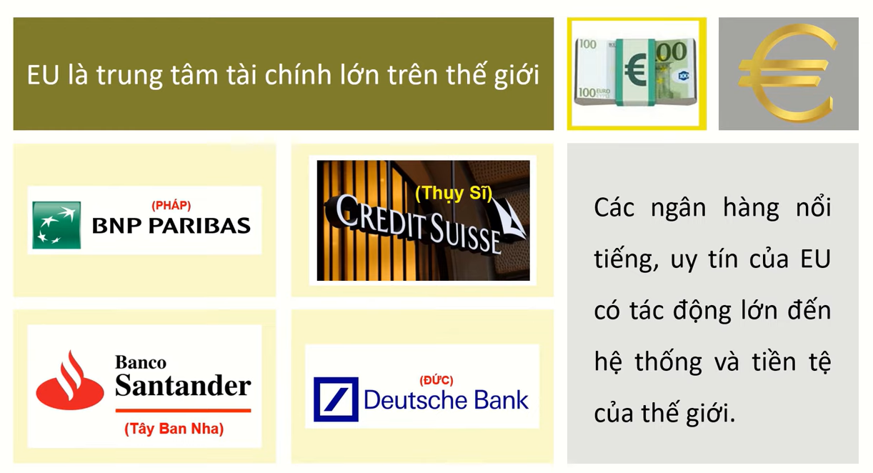
2. Trung tâm kinh tế lớn.

Slide 21
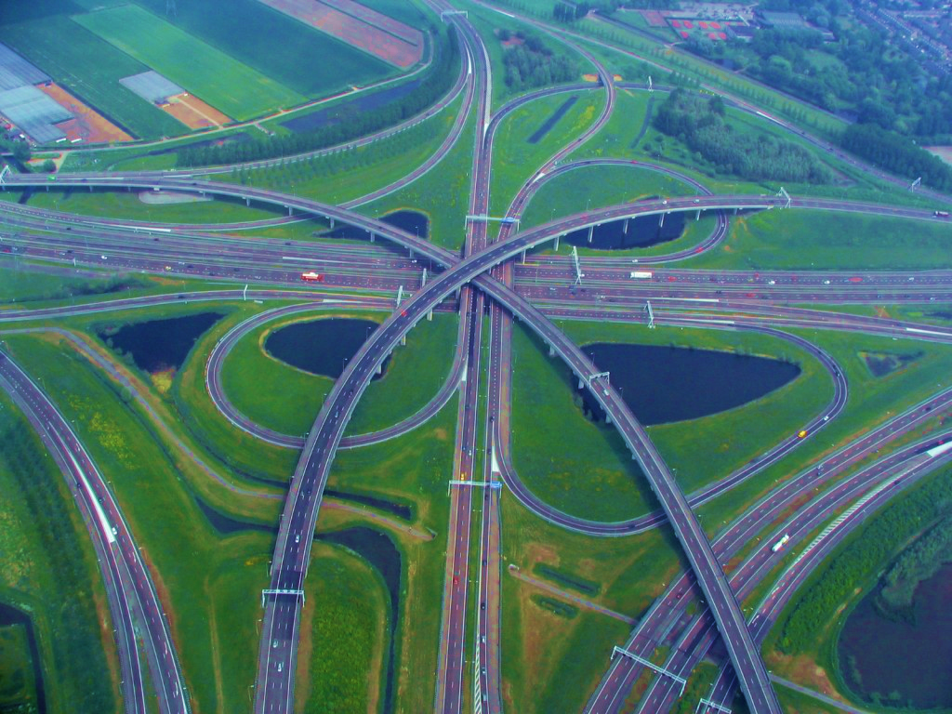
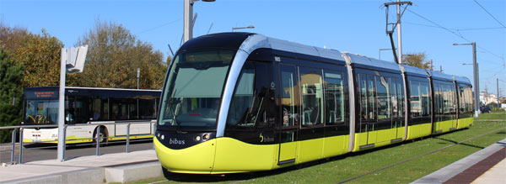
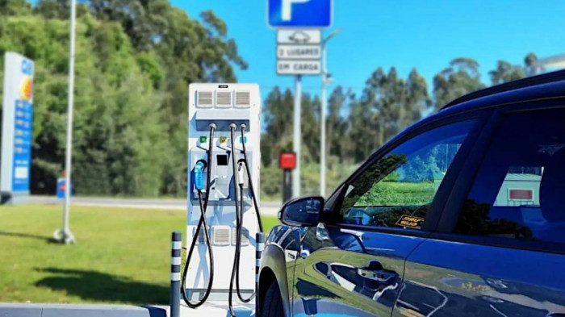
Giao thông vận tải phát triển

Slide 22
2. Trung tâm kinh tế lớn.
- Năm 2020, GDP đạt hơn 15 nghìn tỉ USD (xếp thứ 2 thế giới).
- Liên minh châu Âu là trung tâm dịch vụ và công nghiệp hàng đầu thế giới.
- Đối tác kinh tế lớn nhất của Liên minh châu Âu là các quốc gia ở Bắc Mỹ và châu Á - Thái Bình Dương.

Slide 23

LIÊN MINH CHÂU ÂU (EU)

Slide 24


LIÊN MINH CHÂU ÂU (EU)
Số lượng các nước thành viên EU tính đến năm 2021 là
A. 24 B. 27
C. 28 D. 29
Câu 1

Slide 25
LIÊN MINH CHÂU ÂU (EU)
Đặc điểm nào sau đây không đúng với EU?
A. Là 1 trong 4 trung tâm kinh tế lớn nhất thế giới.
B. Là trung tâm công nghiệp hàng đầu thế giới.
C. Là một trung tâm dịch vụ hàng đầu thế giới.
D. Là lãnh thổ có sự phát triển đồng đều giữa các nước.
Câu 2

Slide 26

LIÊN MINH CHÂU ÂU (EU)
Kinh tế của EU phụ thuộc nhiều vào?
A. Việc đi lại tự do giữa các nước thành viên
B.Tự do buôn bán giữa các nước thành viên
C. Hoạt động của Hội đồng Bộ trưởng.
D. Hoạt động ngoại thương xuất, nhập khẩu
Câu 1

Slide 27
LIÊN MINH CHÂU ÂU (EU)
Thị trường xuất khẩu lớn nhất của Eu hiện nay là:
A. Hoa Kì.
B. Trung quốc .
C. Nhật bản
D. Thái Lan.
Câu 4

Slide 28
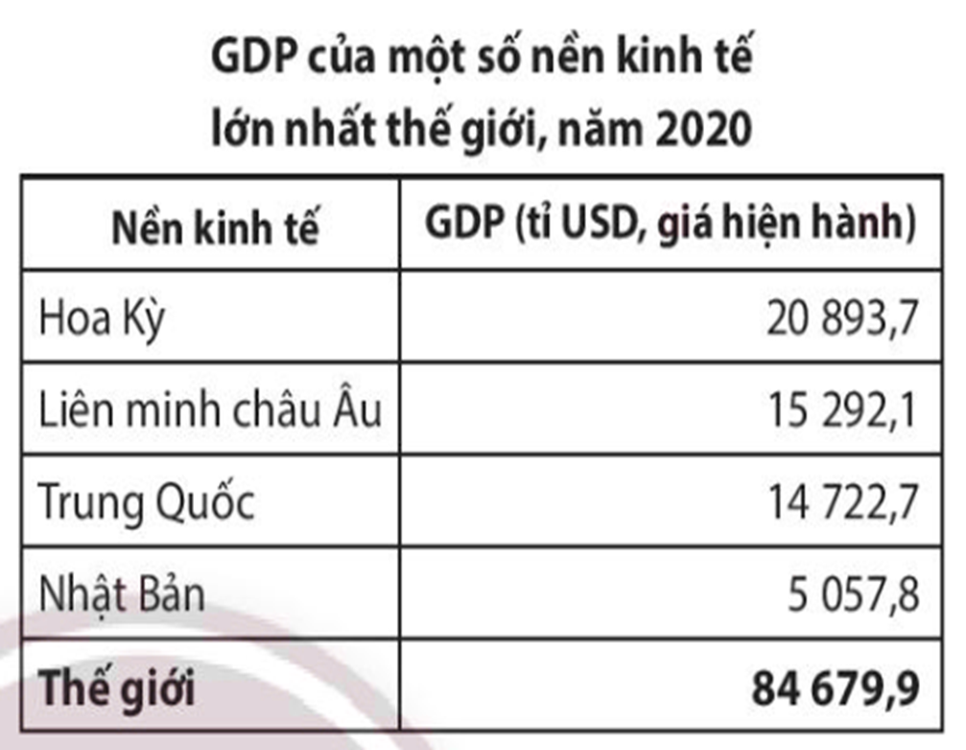
Dựa vào bảng GDP của một số nền kinh tế lớn nhất thế giới, năm 2020, em hãy tính tỉ trọng GDP của các trung tâm kinh tế lớn so với toàn thế giới năm 2020 và rút ra nhận xét.
Bài tập
- Nhận xét:
+ Bốn trung tâm kinh tế chiếm tỉ trọng lớn trong tổng GDP của thế giới: 66,1% ( khoảng 2/3).
+ Trong đó, Hoa Kỳ là trung tâm kinh tế chiếm tỉ trọng GDP nhiều nhất trong 4 trung tâm (24,7%), tiếp đến là Liên minh châu Âu (18,1%), Trung Quốc (17,4%) và Nhật Bản (5,9%).
- Tỉ trọng GDP của các trung tâm kinh tế lớn so với toàn thế giới năm 2020:
+ Hoa Kỳ: 24,7%
+ Liên minh châu Âu: 18,1%
+ Trung Quốc: 17,4%
+ Nhật Bản: 5,9%

Slide 29
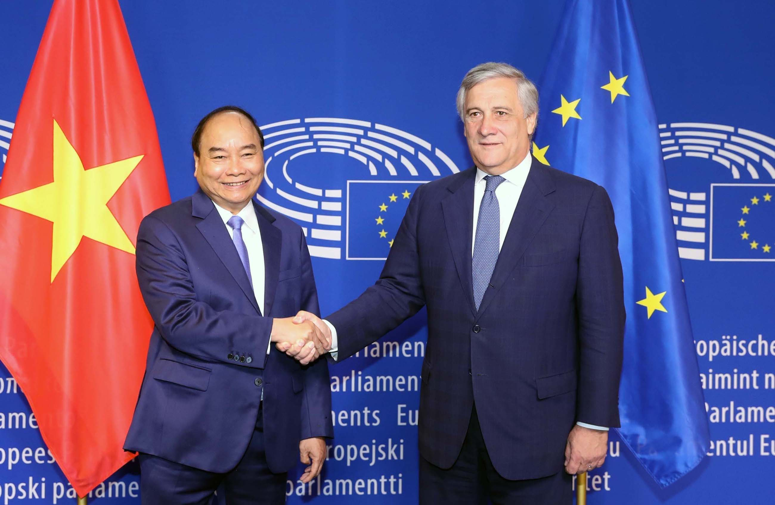


VẬN DỤNG
Tìm kiếm thông tin về mối quan hệ hợp tác giữa Việt Nam – EU

Slide 30
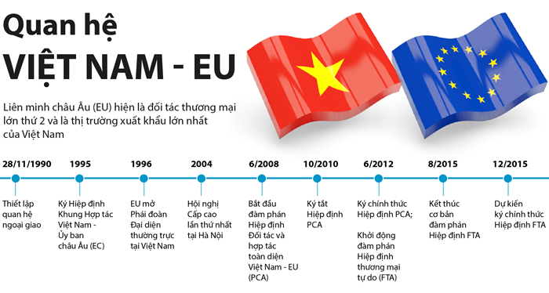

Slide 31
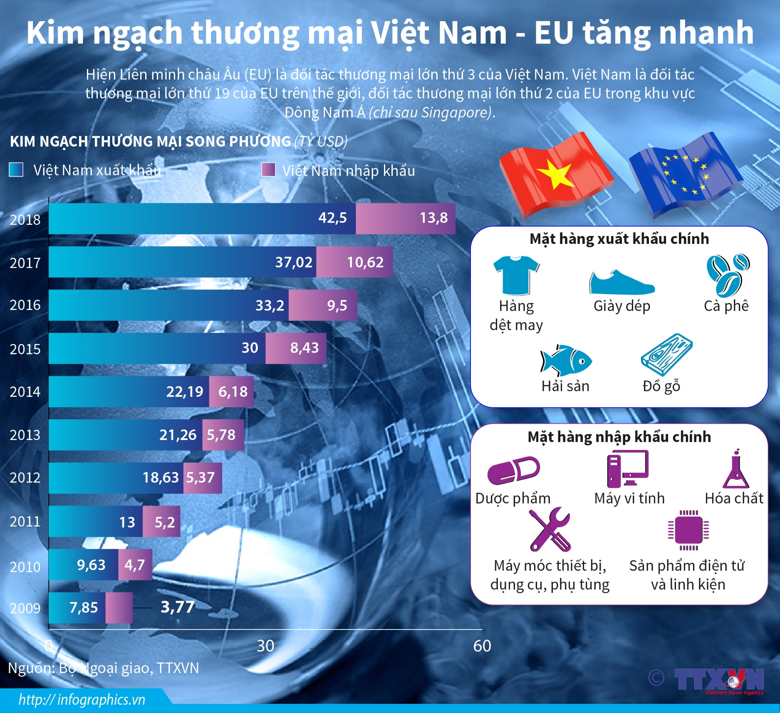
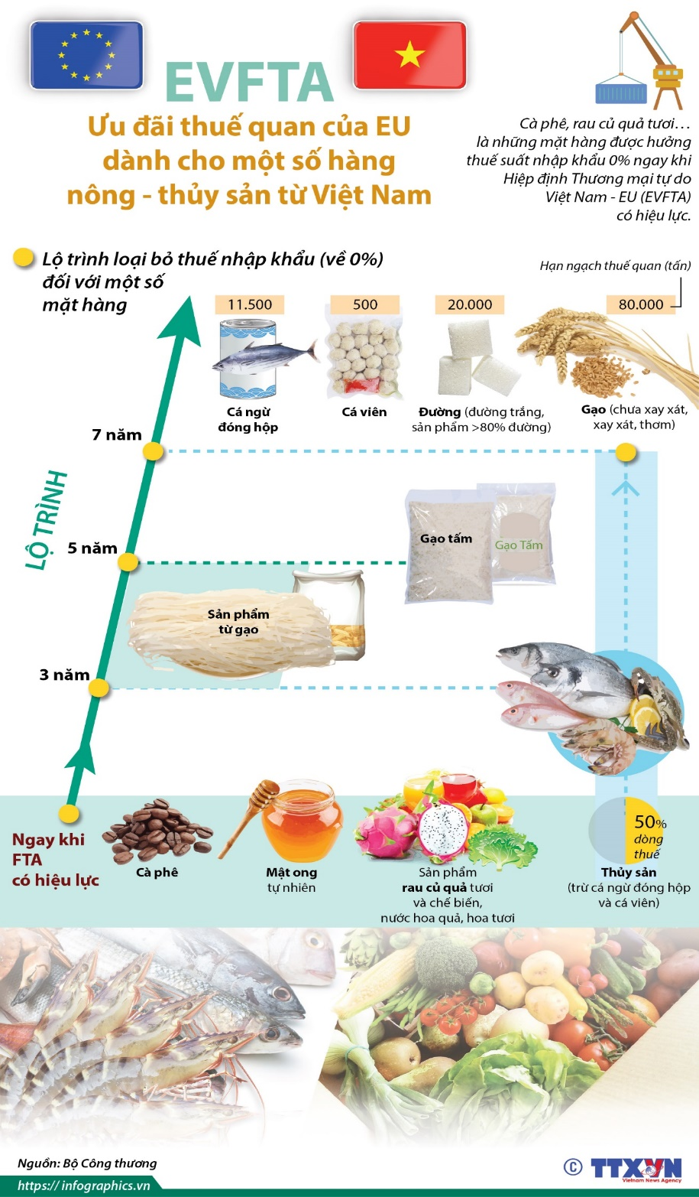
2. Mục đích và thể chế

Slide 32



HƯỚNG DẪN VỀ NHÀ
1. Làm bài tập và trả lời các câu hỏi cuối bài
2. Tìm hiểu bài mới.

Slide 33



